Slide 1
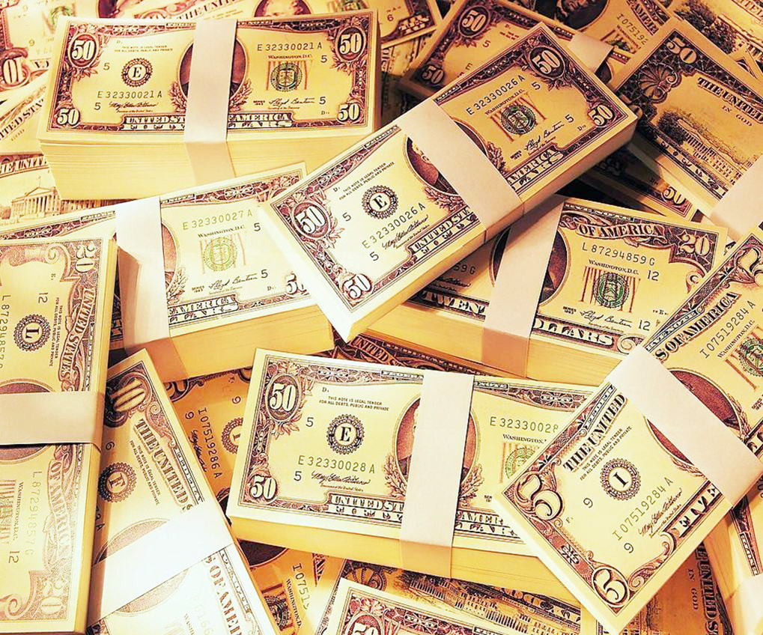

PPT模板下载：www.1ppt.com/moban/ 行业PPT模板：www.1ppt.com/hangye/
节日PPT模板：www.1ppt.com/jieri/ PPT素材下载：www.1ppt.com/sucai/
PPT背景图片：www.1ppt.com/beijing/ PPT图表下载：www.1ppt.com/tubiao/
优秀PPT下载：www.1ppt.com/xiazai/ PPT教程： www.1ppt.com/powerpoint/
Word教程： www.1ppt.com/word/ Excel教程：www.1ppt.com/excel/
资料下载：www.1ppt.com/ziliao/ PPT课件下载：www.1ppt.com/kejian/
范文下载：www.1ppt.com/fanwen/ 试卷下载：www.1ppt.com/shiti/
教案下载：www.1ppt.com/jiaoan/
软件工程经济学
软件学院

Slide 2
本次课程
经济热点
交易
  今天交易的各个指标
香港、台湾的物价
工程经济学内容
  财务三张表（讲义另附）
  随堂问题
  随堂作业（无）
  课后作业

Slide 3
经济热点
深圳住建局：房价如果再涨，我们考虑征收房地产税
农夫山泉有点“甜”：港股IPO启动
中概股加速逃离美股：下一个是58同城？
京东将赴港上市！瑞银、美银美林为主承销商
近期将有28个城市或地区集中通过支付宝发放消费券
黄金还要爆发?瑞银：金价未来几周或飙升至1800美元
阿里公布蒋凡事件调查处理结果：取消合伙人身份
北京下调疫情防控等级 这个五一黄金周会有多少人出游？(buyaochuqu)
董明珠：格力员工每人一套房 赞同黄奇帆取消住房公积金
杨幂上李佳琦直播，杨幂高情商巧妙化解尴尬（糯米酒的尴尬）

Slide 4
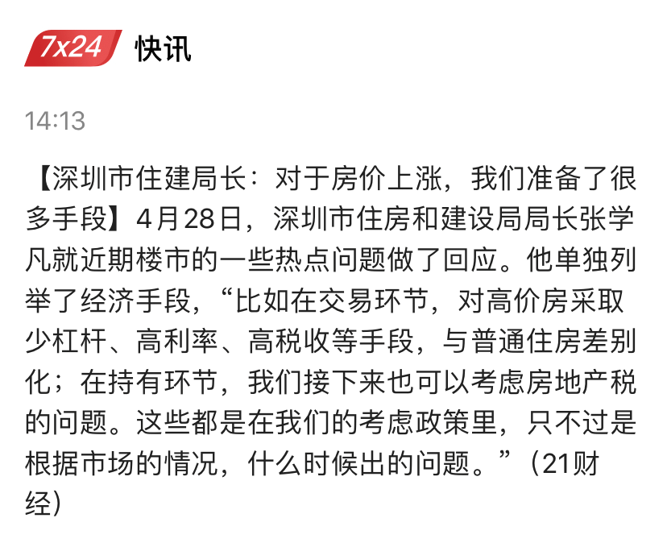

Slide 5
经济词汇
牛市、熊市、朱市、特朗普股市
P2P (Peer-to-peer )
工厂收入200万，税后2.14万
工厂收入200万，实际到手多少？
年薪50万的高收入人群如何合理地避税？
如何帮助年薪五十万的人合理避税
年收入43万元怎样计算个税,及如何合理避税

Slide 6
课程注意
有随堂提问-半分钟之内没有回应就算缺勤！

Slide 7
习题课
假设你是公司的总经理，员工很多都是50万年薪，招聘的时候谈好的，每年也发这么多。
公司在成都，成都本地有规定的五险一金缴纳比例
参考发的文章《年薪50万的高收入人群如何合理地避税？》里提到的方案一和方案三的比较，请设计一个发放年薪的最后方案。
计算过程要罗列出来，以及最终结果（提到第一行显示）
以Word文档提交，到微课百家
截止：明晚24点以前（5.1）

Slide 8
周四课程
你好强吗？
  好强的人，是大将军
  老板都懂得谦让
  关键时刻不含糊

Slide 9
课程安排（周四）
经济热点
  伊朗的货币更替
  陕西靖边的活埋事件
今天的各个交易指标
有关劳动合同的典型案例
悬赏任务
  PPT
  总结上次的作业
    1分钟内的短视频（抖音等）
    讲清楚道理和结果，方案
    大家投票解决

Slide 10
作业
我们的五险一金+企业年金（职工年金）
劳动合同案例
  竟业
  培训
  劳动合同(典型错误).docx

Slide 11
课后作业-劳动合同挑错
针对所发的劳动合同样本进行挑错
就在原合同上修改，用红色字提示错误原因，及修改意见（用Word的批改模式也可以）
文件名：“学号-姓名-劳动合同纠错.doc[docx|rar|zip]”
5月8日晚上22点前提交，不得延迟
提交地点：微课百家对应的作业项
http://www.weikebaijia.net/ylxxt

Slide 12
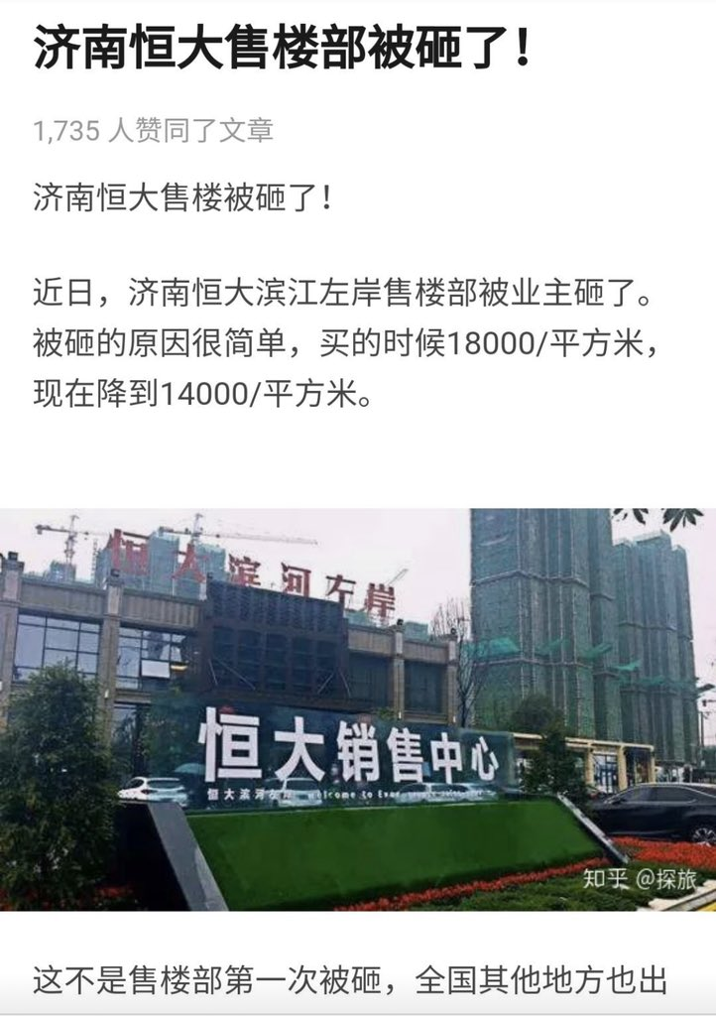
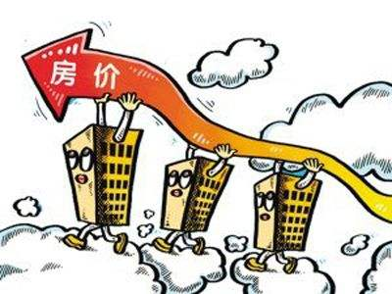
房地产

